Slide 1
Tsjekkia sett med norske øyne
Roar Lishaugen
Kulturrådet 14. februar 2019

Slide 2
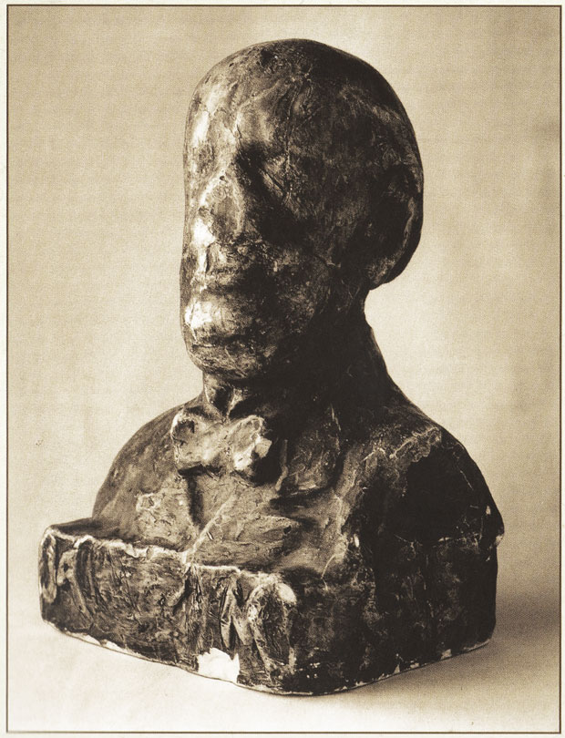
Jára Cimrman

Slide 3
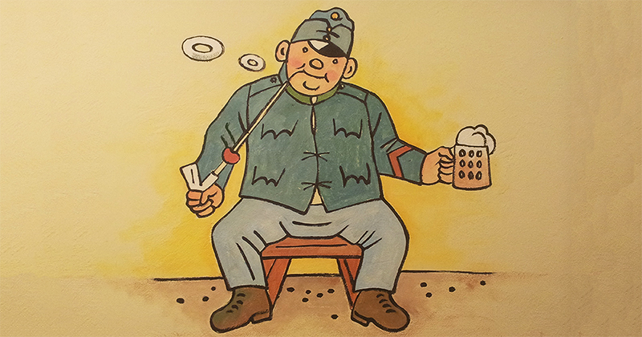
Den tapre soldaten Švejk (1921-1923)

Slide 4
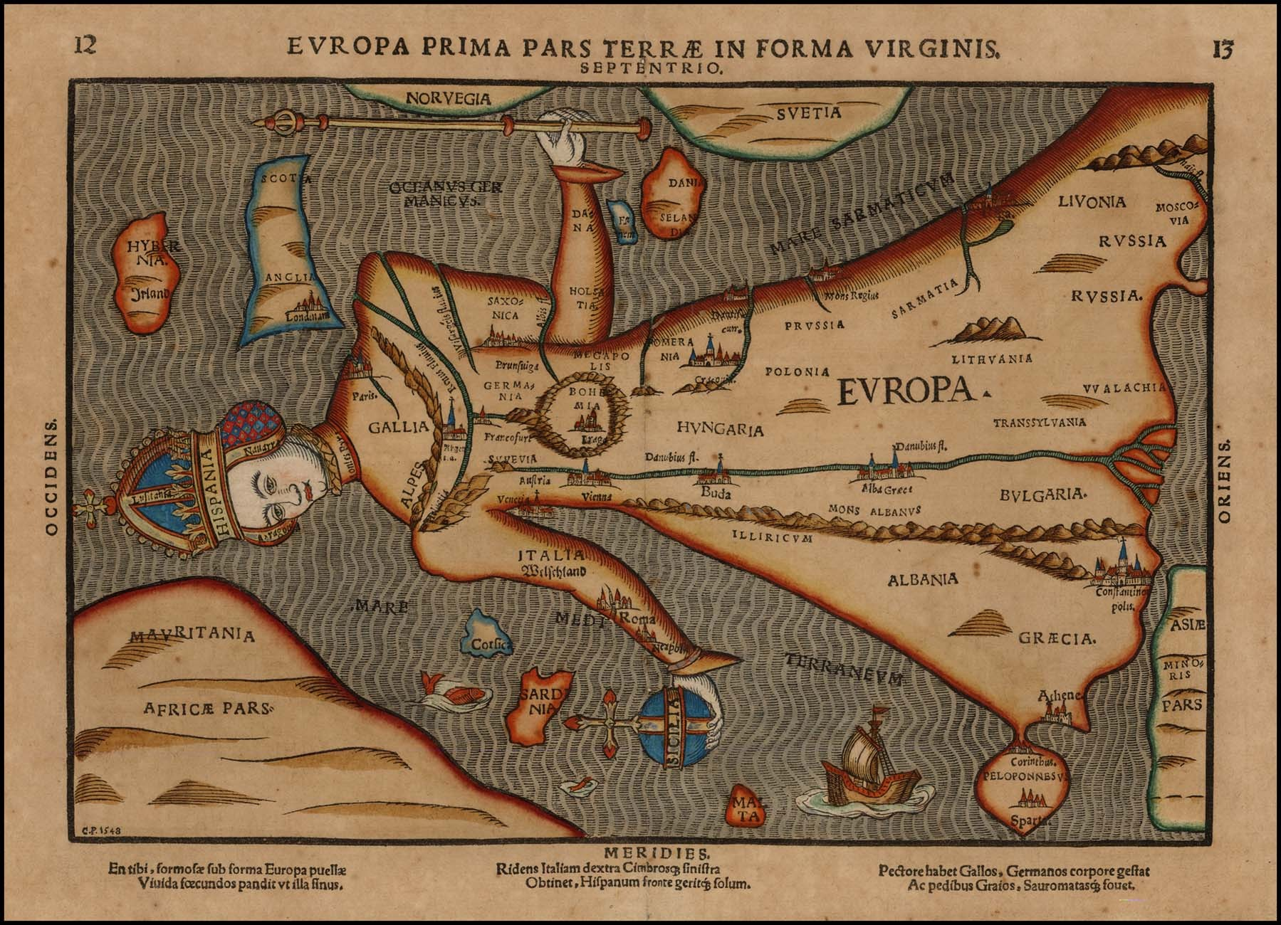

Slide 5
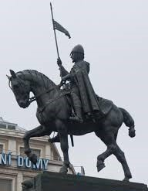
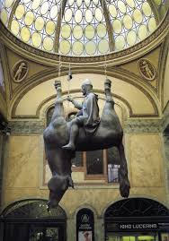
David Černý

Slide 6
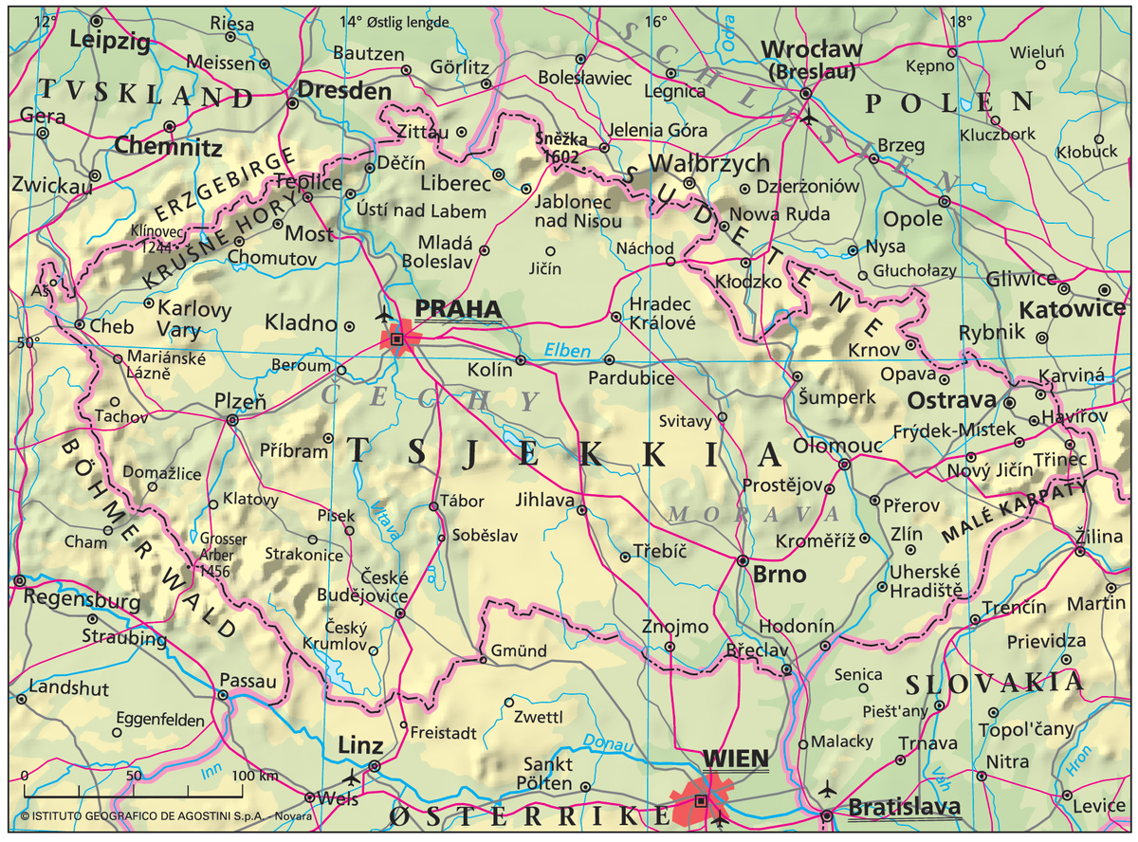

Slide 7
